Slide 1
LC27 : Solubilité
Mathieu Markovitch

Slide 2
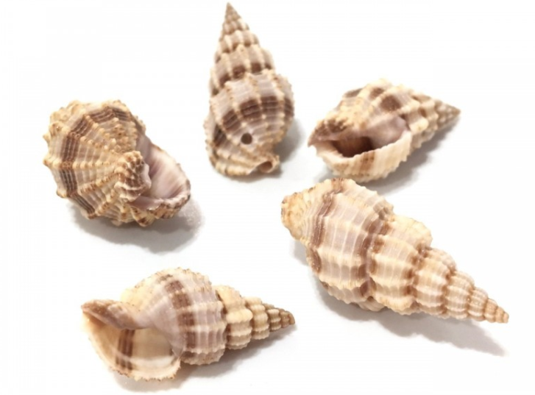
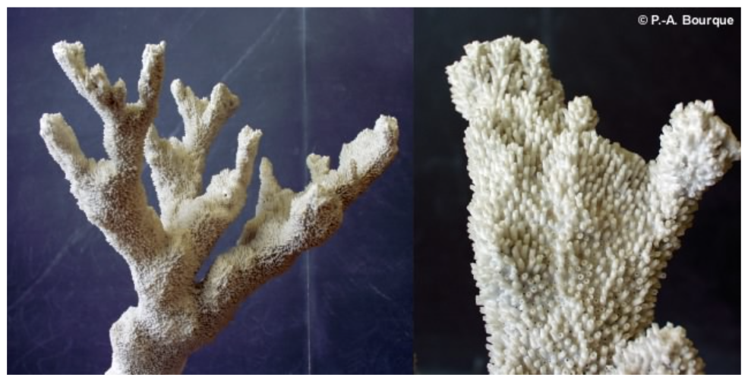
Coquillages et coraux

Slide 3

Exemples d’équilibres
Solide ionique
0,02
Solide moléculaire

Slide 4
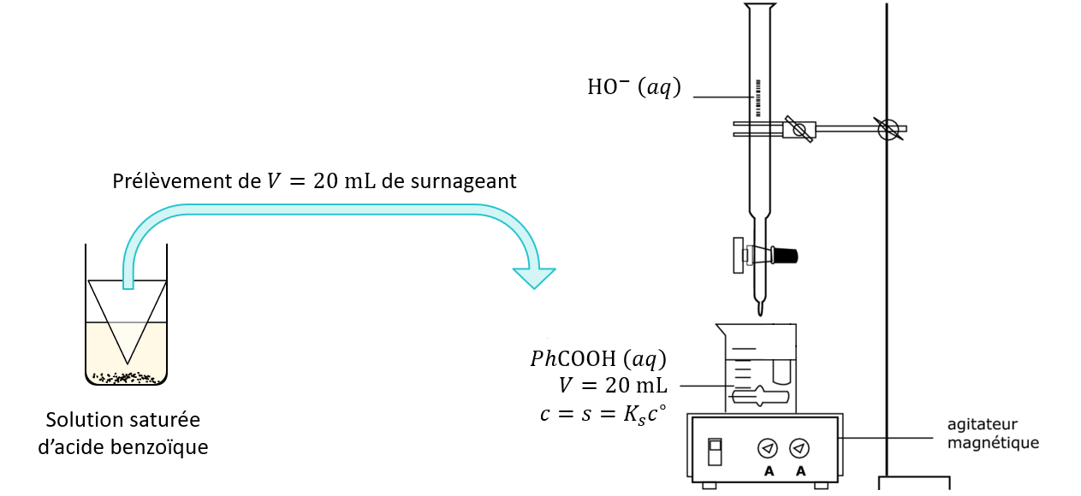
Produit de solubilité de l’acide benzoïque

Slide 5
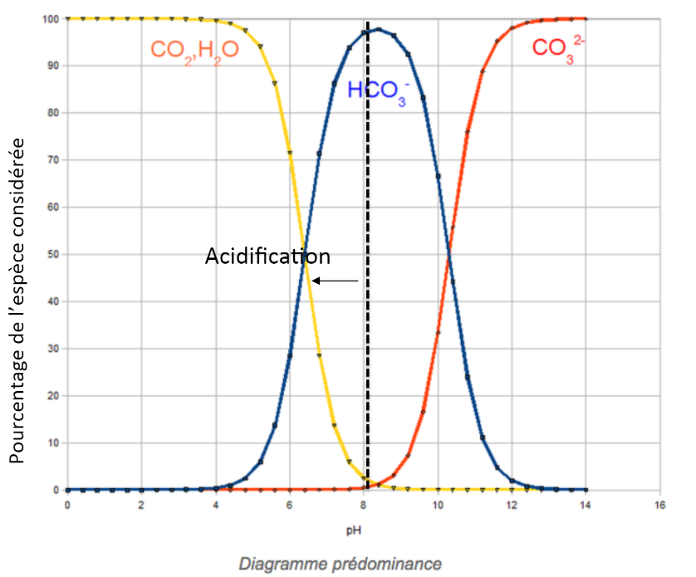
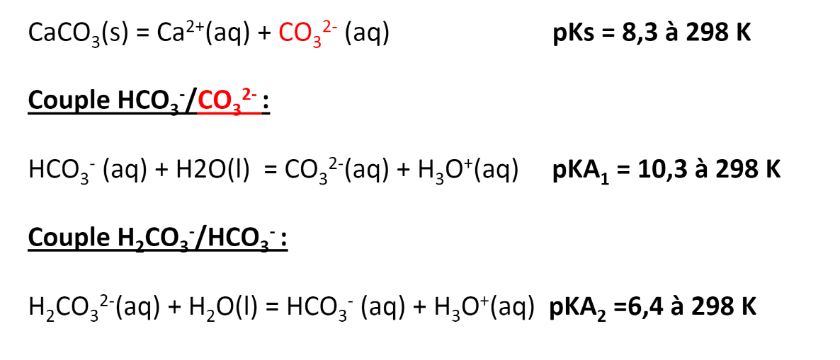
Solubilité et acidité

Slide 6
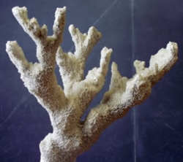
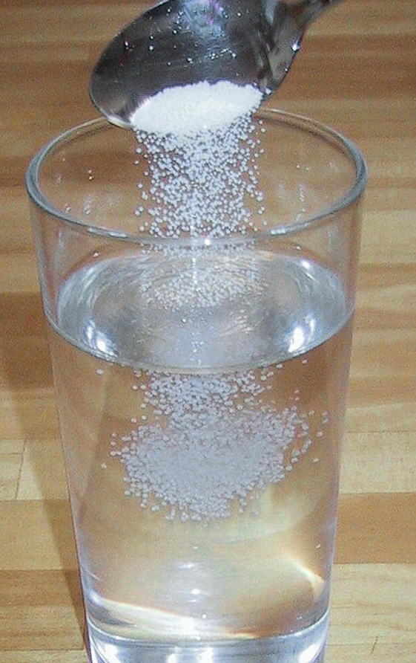
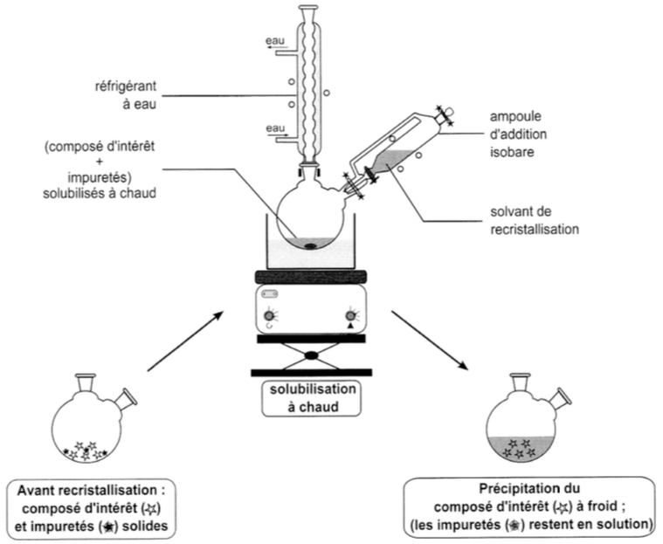
Conclusion

